Slide 1

Universidad Nacional de Río Negro
Física III B – 2022
Unidad 01 – El calor
Clase U01 C01 - 01/30
Cont Presentación, introducción, calor
Cátedra Asorey
Web https://campusbimodal.unrn.edu.ar/course/view.php?id=24220

Slide 2
Colegas contando algunas experiencias
Hernán Asorey, <hasorey@unrn.edu.ar>, Físico
  Centro Atómico Bariloche e Instituto Balseiro:
  Jefe del Departamento Física Médica - CAB
  líneas: Aplicaciones de Detectores de Partículas: Meteorología Espacial, Muongafía de Volcanes, Física Médica
  UNRN
    Docente del Profesorado Superior en Física desde 2009.
    Profesor Asociado:
      Física IIIB (Termodinámica) ← Ud. está aquí
      Física IVB (Astrofísica, Cosmología y Partículas)
      Antes: Física 1A (autor del libro unrn), Física 1B, Física 2B, Física Moderna A
  UBA, Instituto Balseiro, UIS (Colombia), UNSAM

Slide 3
Objetivos y metodología
Objetivos
  Construir un marco de trabajo conceptual sobre la termodinámica en general; los principios y leyes que regulan los mecanismos de transferencia de calor; y la importancia y problemas asociados a la termodinámica en la actualidad.
Metodología (orientada al trabajo grupal)
  Clases interactivas
  Modalidad semi-presencial: Prácticas en clase y en casa

Slide 4
Puntos de contacto
Las clases:
  Martes 14:00 a 16:30
  Jueves 14:00 a 16:30
La Bibliografía:
  General: Tipler & Mosca ó Sears& Semansky ó … (capítulos relevantes)
  Cualquier libro de termodinámica que tengan
  Apuntes de clase + videos de clase + materiales
Contactos
  Campus Bimodal UNRN y foros
  https://campusbimodal.unrn.edu.ar/course/view.php?id=24220
30 encuentros del 08/Mar al 23/Jun
02 Feriados: Jue 24/Mar y Jue 14/Abr

Slide 5
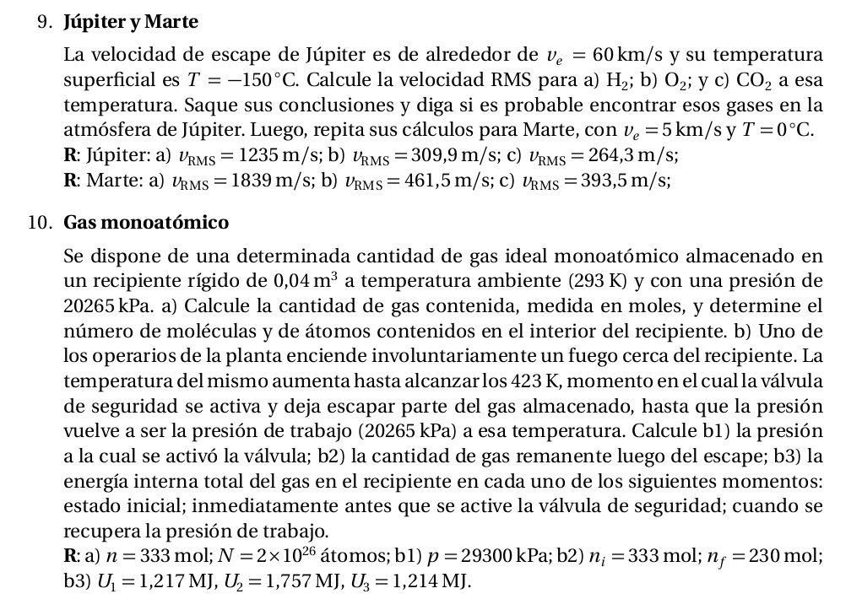
Guías de ejercicios
Una guía por unidad, cada ejercicio tiene las respuestas
Se entregan al comienzo de cada unidad
Las soluciones de ejercicios seleccionados se entregan en fechas pautadas

Slide 6
Autoevaluación en línea
Al final de cada semana subiré un cuestionario al campus para ser completado en forma individual
Revisión de los conceptos claves de cada unidad
Es un formulario de autoevaluación para que cada estudiante analice su comprensión de temas claves
Forman parte de la evaluación continua
Habrá 15 autoevaluaciones a lo largo del curso

Slide 7
Formas de Aprobación...
Evaluación continua (75%)
  Participación en clases y laboratorios
  Entrega de ejercicios seleccionados de cada guía e informes en fechas pautadas
  Auto-evaluación, conceptual y sin nota, al finalizar cada semana
Final integrador (de ser necesario, 25%)
Promoción, cumpliendo todas estas condiciones
  Entrega del 100% de los prácticos y/o informes en tiempo y forma, cumpliendo con las fechas pautadas
  Nota Evaluación Continua > 7.9

Slide 8
Contenidos mínimos
Temas nuevos y temas vistos con anterioridad pero con (mucha) mayor profundidad ← aprendizaje en espiral
Los contenidos mínimos según su plan:
Ideas alternativas en la termodinámica. El calor como transferencia de energía. El experimento de Joule. Modelo cinético. Temperatura, calor y energía interna. Teoría cinética. Energía interna de un gas ideal. Calor específico. Calorimetría. Calor latente o cómo enfriar una bebida. Conducción, convección y radiación. 1° ley de la termodinámica. Metabolismo humano. La 2° ley de la termodinámica. Máquinas térmicas y refrigeradores. Entropía y la 2° ley. Disponibilidad de energía. Muerte térmica. Interpretación estadística de la entropía y de la 2° ley. Fuentes de energía. Contaminación térmica. Potenciales termodinámicos.

Slide 9

Contenidos: B5331 Física IIIB 2022 alias Termodinámica

Slide 10
Contenidos: B5331 Física IIIB 2022 alias Termodinámica
Unidad 1
El Calor
Hace calor
Unidad 2
Primer principio
Todo se transforma
Unidad 3
Segundo Principio
Nada es gratis
Unidad 4
Aplicaciones
Es lo que hay

Slide 11

Unidad 01: El calor
Del 08/Mar al 29/Mar (6 encuentros)
El calor. Gases ideales y reales. Energía interna. Calorimetría. Calor específico. Teoría cinética de los gases. Temperatura: concepto macroscópico y microscópico. Cambios de fase y calor latente
Entrega guía 01: Martes 05/Abr 23:59

Slide 12

Unidad 02: Primer Principio
Del 31/Mar al 19/Abr (7 encuentros)
Calor y trabajo. Equivalente mecánico del calor. Experimento de Joule. Sistemas. Fuentes de calor. Potenciales termodinámicos. Primer principio. Máquinas térmicas. Ciclos termodinámicos. Ciclo de Carnot. Eficiencia de una máquina térmica.
Entrega guía 02: Martes 26/Abr 23:59

Slide 13

Unidad 03: Segundo principio
Del 26/Abr al 26/May (11 encuentros)
Segundo principio de la termodinámica. Postulados. Entropía. Interpretación micro y macroscópica de la entropía. La flecha temporal. Móviles perpetuos.
Entrega guía 03: Jueves 02/Jun 23:59

Slide 14

Unidad 04: Aplicaciones
Del 31/May al 23/Jun (8 encuentros)
Transferencia de calor: radiación, conducción y convección. Ley de Newton. Conductores y aislantes del calor. Ley de Fourier. Aplicaciones hogareñas. Termodinámica de la vida. Energía y humanidad. Efecto invernadero. Cambio climático y calentamiento global.
Entrega guía 04: Jueves 23/Jun 23:59

Slide 15
¿Qué esperan de este curso en relación a...
... los conceptos físicos?
… a su (futuro) trabajo como docentes?
… a algún tema que quisieran tratar?

Slide 16
Unidad 1: El calor (hace calor)
Unidad 1
El Calor
Hace calor

Slide 17
Unidad 01: El calor
Del 08/Mar al 29/Mar (6 encuentros)
El calor. Gases ideales y reales. Energía interna. Calorimetría. Calor específico. Teoría cinética de los gases. Temperatura: concepto macroscópico y microscópico. Cambios de fase y calor latente

Slide 18
Termodinámica
Termodinámica:
(del griego θερμo-, termo, que significa calor y δύναμις, dínamis, que significa fuerza)
parte de la Física que describe
estados de equilibrio a nivel macroscópico.

Slide 19
¿Qué es el calor?
Entre todos:
  Está definido con la transferencia de energía (pensemos en el trabajo)
  Sin acciones externas, el calor se transfiere de un objeto “caliente” a un objeto “frío”
Entonces:
  La transferencia de calor se produce sólo cuando hay una diferencia de temperatura entre los objetos
Pero entonces ¿qué es la temperatura? →

Slide 20
¿Qué es la temperatura?
Entre todos:
  Hay características de un cuerpo que dependen de la cantidad de calor → propiedades termométricas
  Si entre dos objetos no hay transferencia de calor, están en en equilibrio térmico
  Magnitud comparativa →
Dos objetos que están en equilibrio térmico están a la misma temperatura.
  Luego, si entre dos objetos hay transferencia de calor → no están en equilibrio térmico → los objetos están a diferente temperatura

Slide 21
Principio Cero de la Termodinámica
Principio → es una regla que cuyo cumplimiento se verifica experimentalmente y que aún no ha podido refutarse, pero tampoco probarse
Principio cero:
Esta definición → escala de temperaturas
Si dos objetos están en equilibrio térmico con un tercer objeto, entonces los tres están en equilibrio térmico entre sí.

Slide 22

Escalas de temperaturas
Imagen tomada de http://www.quimicafisica.com/escalas-de-temperatura.html

Slide 23
Escalas de temperaturas
Kelvin (siempre), Celsius (a veces)

